Slide 1
История Русской кухни.
Этапы развития кулинарного искусства

Slide 2
Презентацию выполнили учащиеся 6 «В» класса
АОУ гимназии № 13 г. Долгопрудного:
Амирбекова Зибейда
Осокина Ксения
Уколова Евгения
Руководитель : учитель технологии
Ясова Наталья Юрьевна

Slide 3
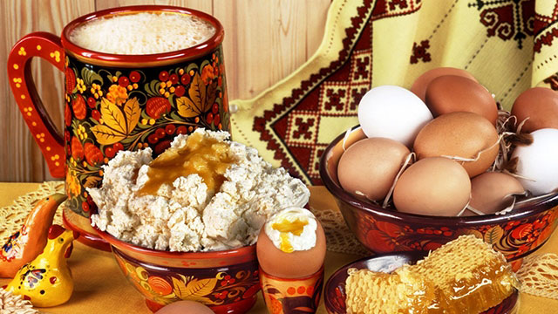
История русской кухни по этапам
В развитии русской кухни прослеживаются несколько исторических этапов, которые связаны как с климатическими условиями, так и с произошедшими событиями.

Slide 4
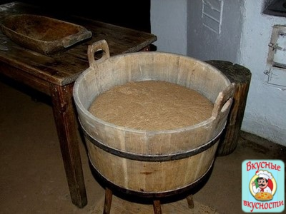
Первым этапом можно назвать период с десятого по шестнадцатый век, который условно называется древнерусской кухней. В этот период появляется большинство блюд из дрожжевого теста.

Slide 5
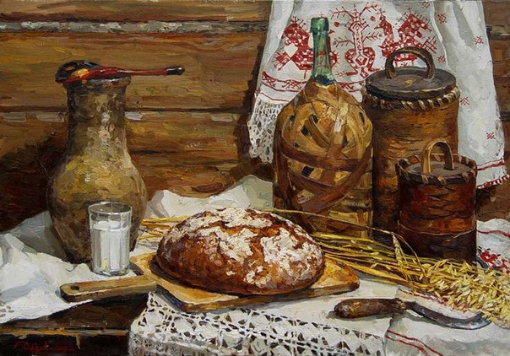
«Король» русской кухни - ржаной хлеб
Ржаной хлеб и по сей день не исчезает со столов большинства людей. К тому же такой хлеб очень полезен для диетической кухни, как при различного рода заболеваниях, так и для желающих стать стройнее.

Slide 6
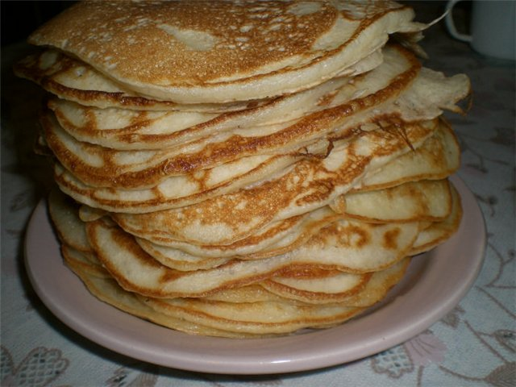
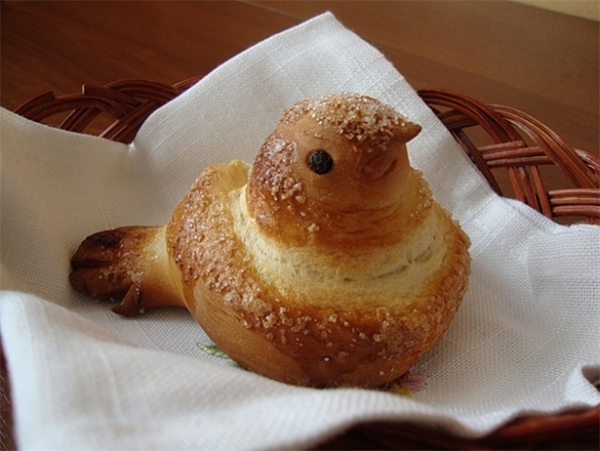
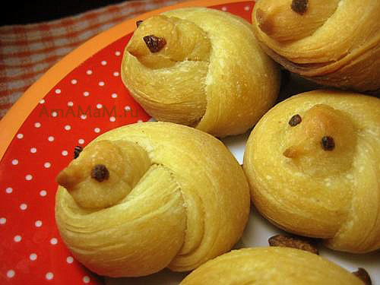
Для первого этапа так же характерно появление практически всех традиционных мучных блюд.

Slide 7
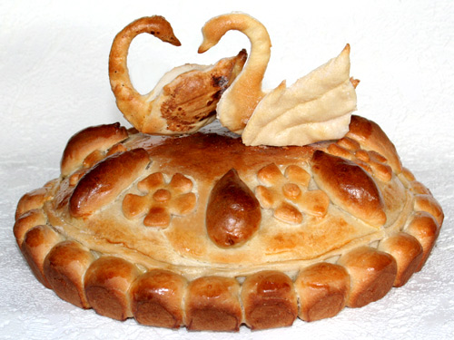
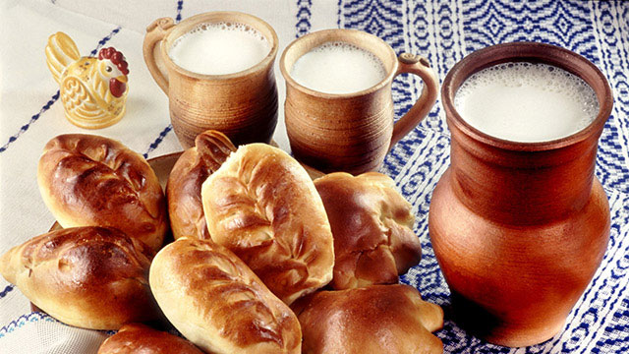
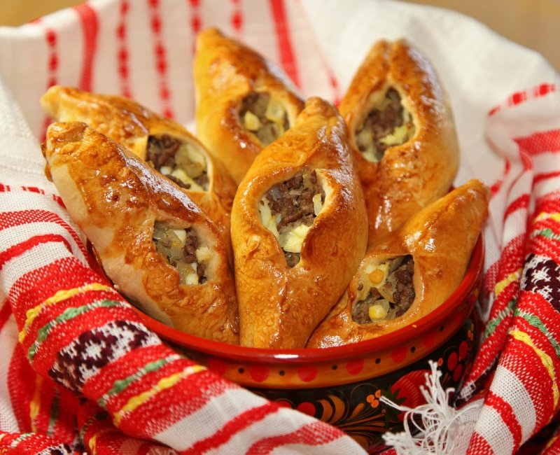
Пирожки и пироги, оладьи, пышки, а так же блины и баранки ведут свою историю именно с тех незапамятных времен

Slide 8
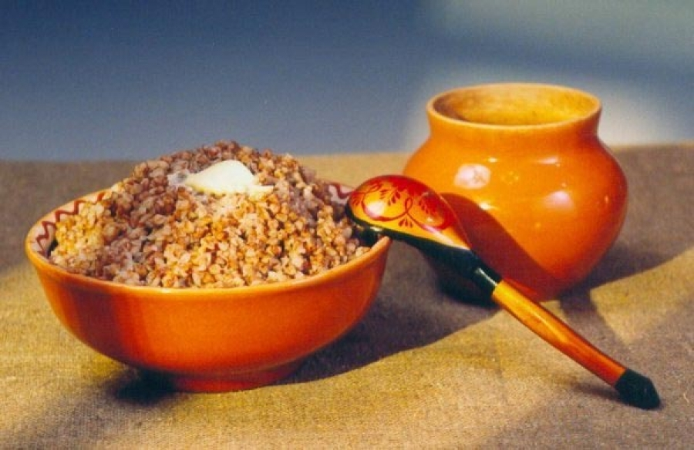
Особое место на русском столе занимали каши, которые были не только повседневной пищей, но и праздничным яством. К различного рода кашам на стол выставлялись грибы, овощи, молочные блюда и рыба, мясо же было редким «гостем» в русской кухне.

Slide 9
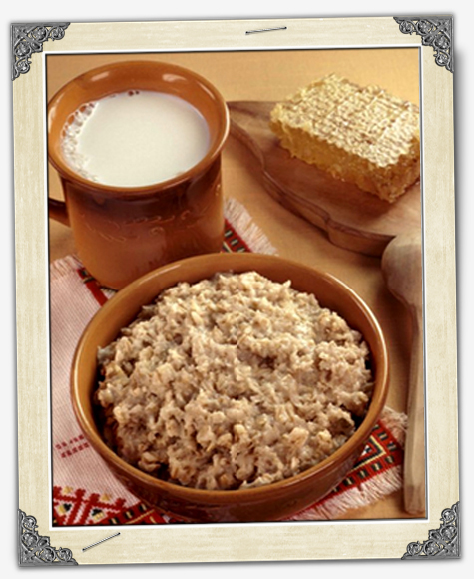
Кисели
В те же стародавние времена появились и кисели из злаковых культур: овсяный, пшеничный и ржаной. В современной кухне они встречаются редко, более популярными стали ягодные напитки.

Slide 10
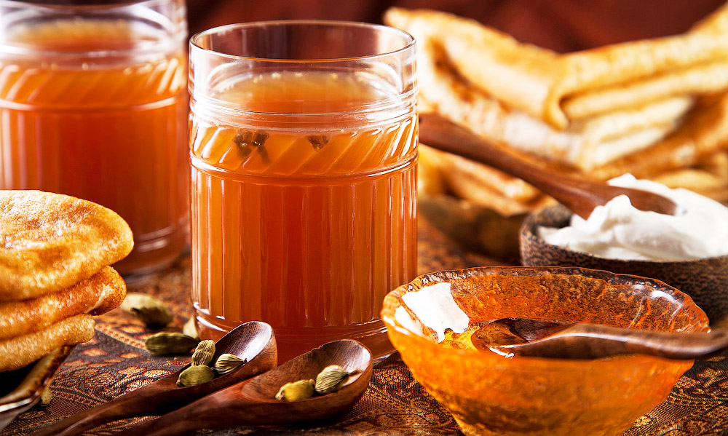
Мед, квас и сбитень заменяли современный чай и кофе.

Slide 11

Рецепты русских напитков

Slide 12
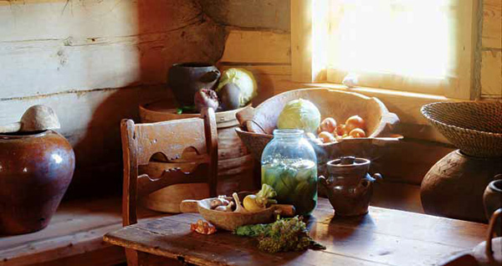
Особое развитие получили постные блюда, потому что большинство дней в году люди не ели скоромную пищу. К тому же было принято раздельно употреблять не только рыбу и мясо, но и овощи, которые не смешивали в салаты, а ели в отдельности. Разные сорта грибов и рыбы солились и готовились порознь.

Slide 13
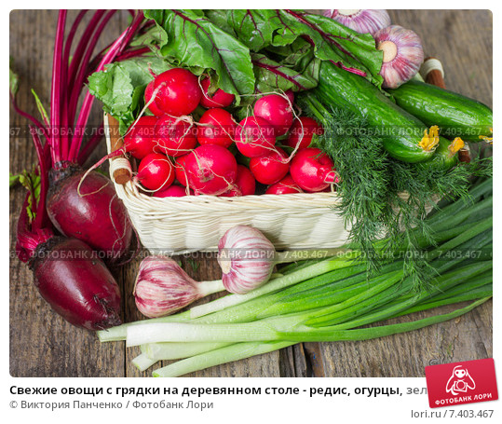
Специи
В русской кухне обильно использовали специи: лук, чеснок, укроп, хрен, петрушку и так далее. Позднее стали использовать и завозные продукты.

Slide 14
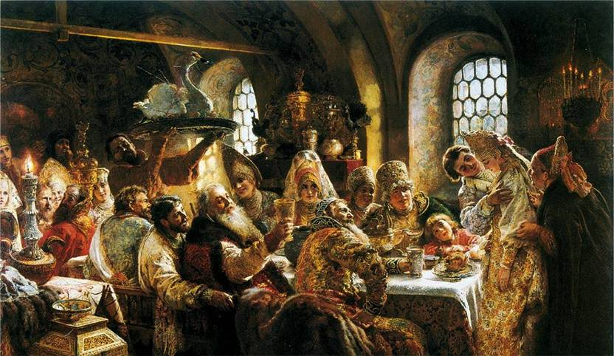
Второй этап
Этот этап развития русской кухни приходится на шестнадцатый – семнадцатый века. Особенностью данного периода является то, что происходит классовое разделение блюд.

Slide 15
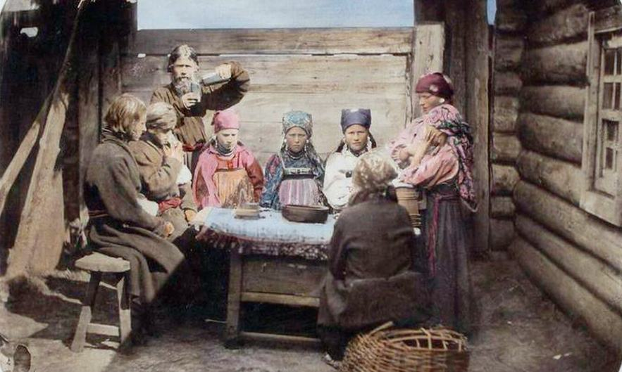
У бояр и знати еда становится всё более изощренной, а у бедняков упрощается.

Slide 16
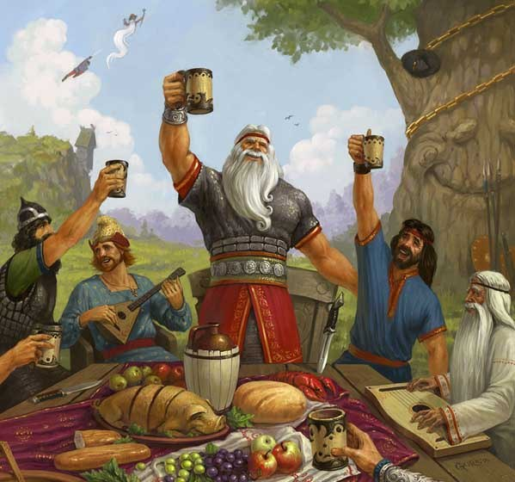

Slide 17
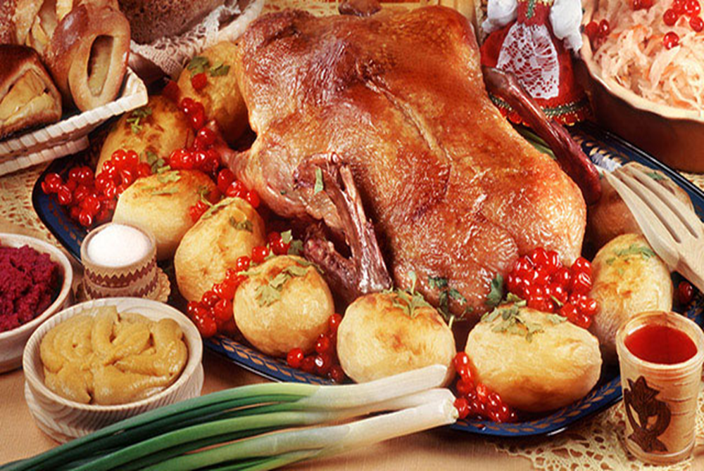
Появляются различные мясные блюда, в моду входит мясо, приготовленное на вертеле. Говядину чаще всего ели отварную, из свинины делали ветчину или жарили на вертеле, так же как и баранину, птицу и дичь

Slide 18
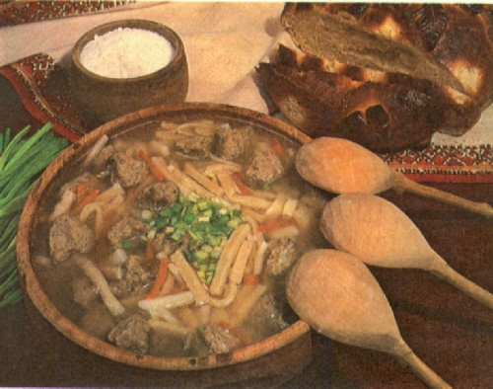
К семнадцатому веку сформировалось окончательно меню первых блюд, в том числе в нем появляются разного рода солянки и рассольники.

Slide 19
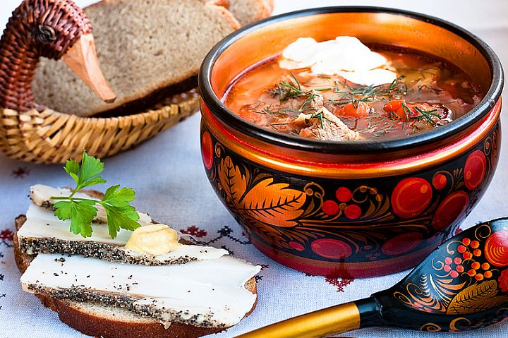

Slide 20
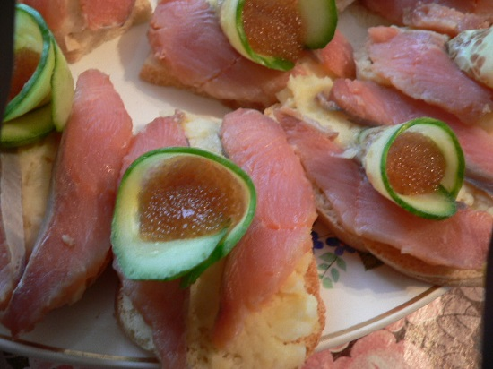
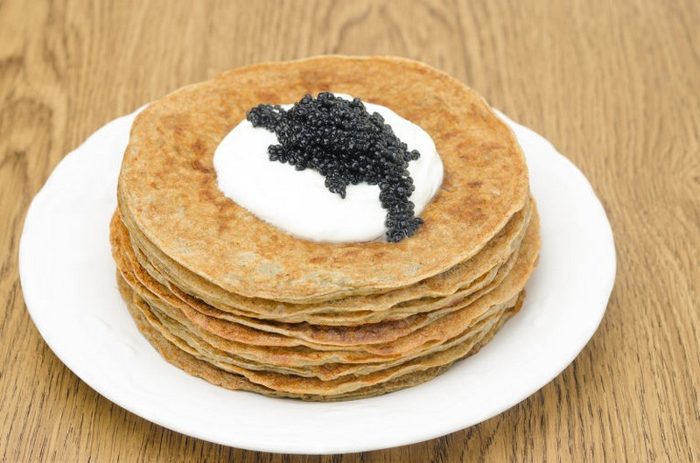
За столом высшего класса появляется черная икра и балык.

Slide 21
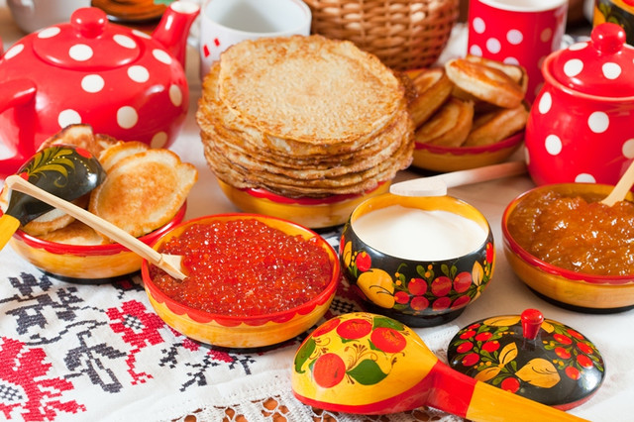
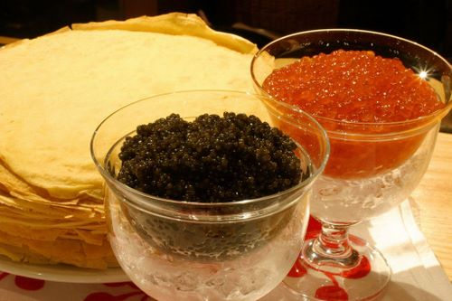
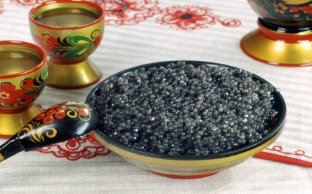
Блины с икрой становятся излюбленным блюдом знати.

Slide 22
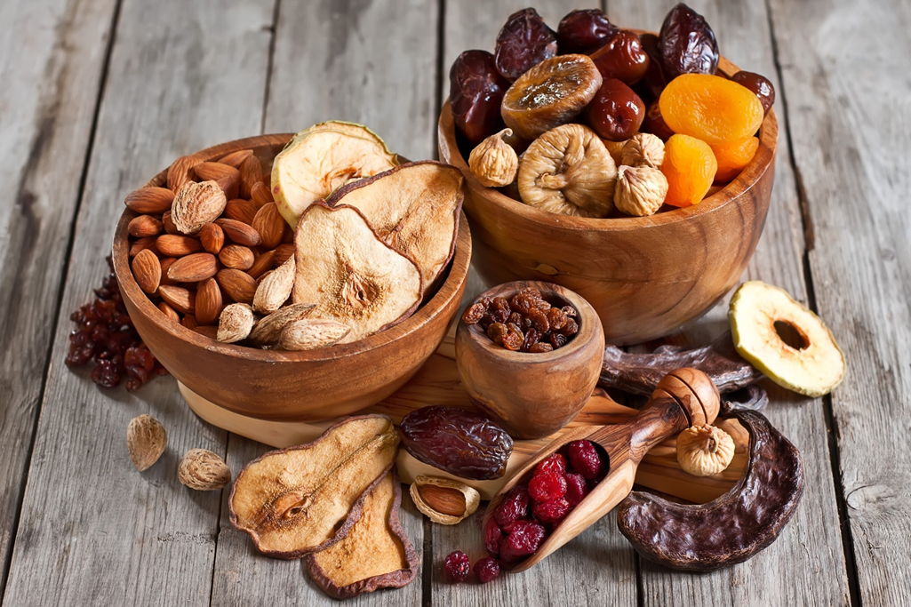
Традиционно русский стол пополняется блюдами из восточной кухни. Это связано с присоединением к России татар, башкир и Сибири. Появляется чай, цукаты, восточные сухофрукты, а так же завозится тростниковый сахар. Но все эти новшества больше касаются стола богатых людей.

Slide 23
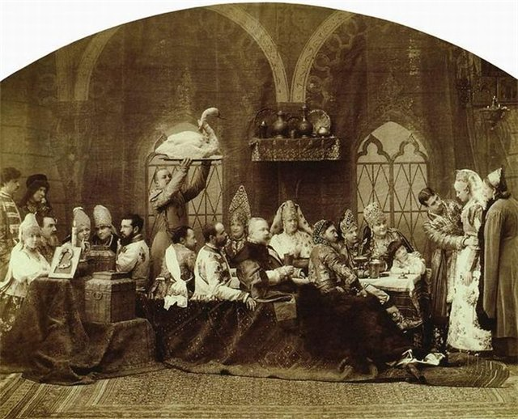
За столами знать в семнадцатом веке проводила по восемь часов и пробовала десятки перемен блюд,

Slide 24
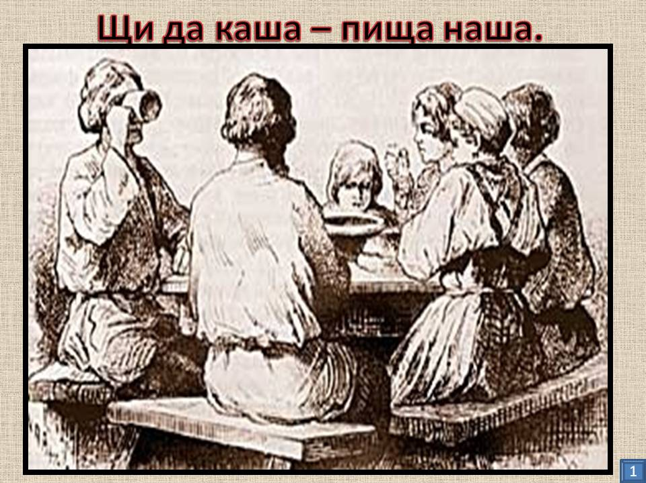
такого разнообразия не видели простые крестьяне, даже в самых смелых снах.

Slide 25
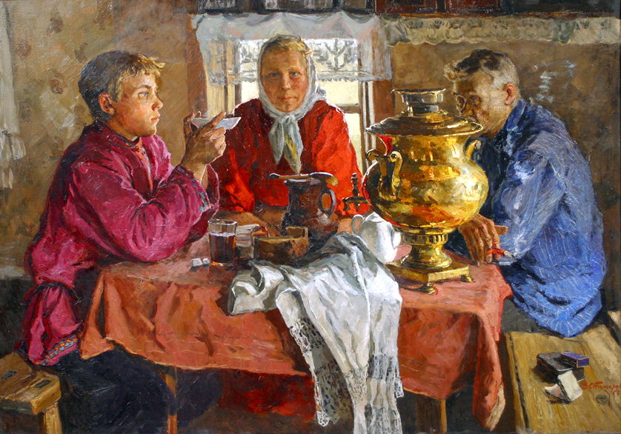
Чаепитие на Руси

Slide 26
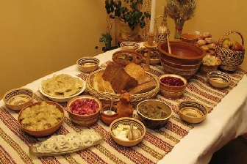
Трапеза

Slide 27
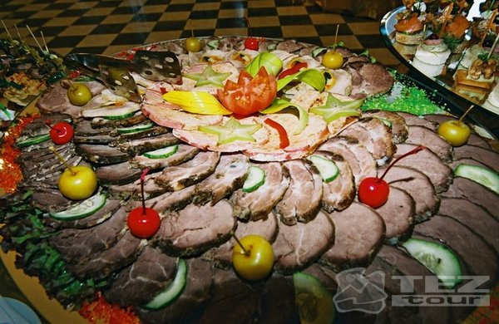
Европейская кухня
Все последующие этапы развития русской кухни можно охарактеризовать как заимствование из европейской и восточной кулинарии.

Slide 28
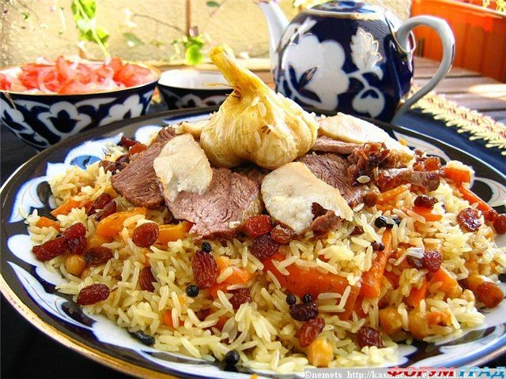
Восточная кухня

Slide 29
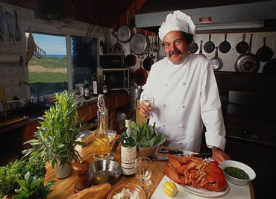
Большой вклад в развитие кулинарии России был внесен немецкими и французскими поварами, которые были привезены русской знатью, в качестве диковинки.

Slide 30
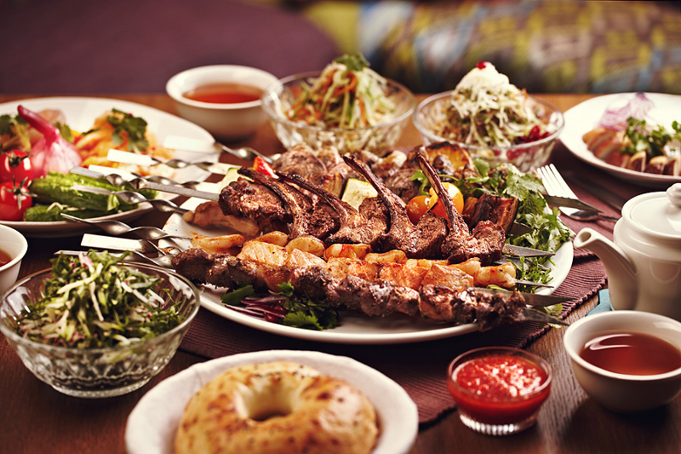
История русской кухни еще не закончена, ведь она будет продолжаться до тех пор, пока развивается народ, который ее создает.

Slide 31
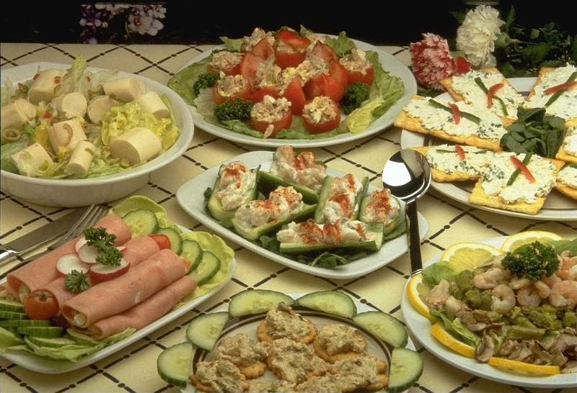
Праздничные салаты и закуски
Тем не менее, основные блюда национальной кухни до сих пор периодически появляются на столах и радуют своим вкусом, а так же отличаются пользой и разнообразием.

Slide 32
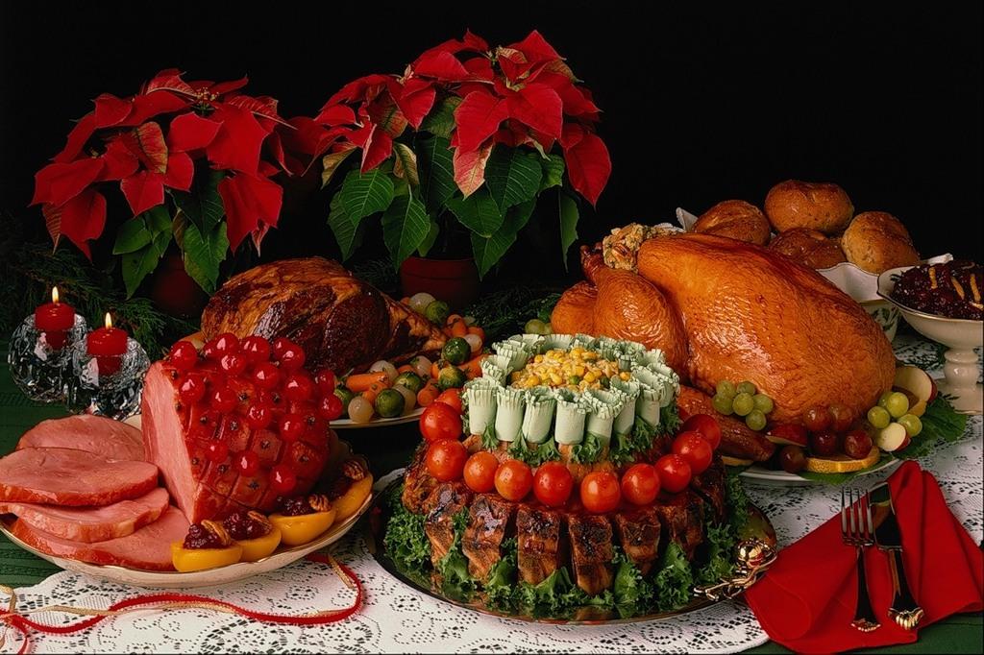

Slide 33
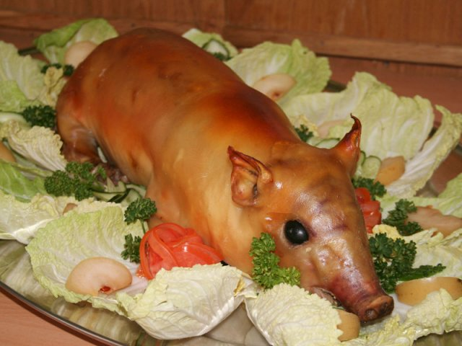

Slide 34
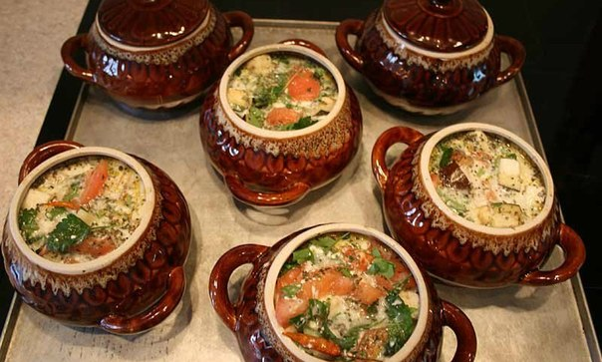

Slide 35
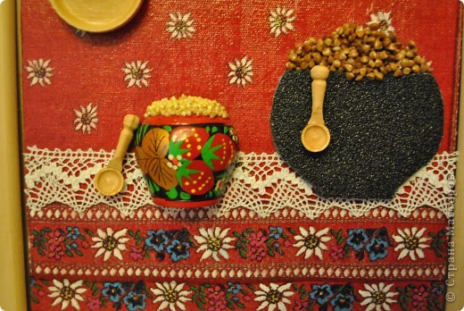

Спасибо за внимание.
Желаем всем удачи и творческих успехов!

